Slide 1
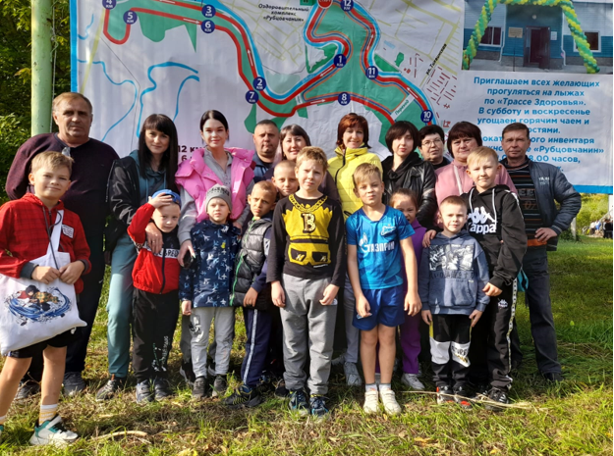
«Физкультурно – оздоровительные мероприятия, как форма сотрудничества ДОУ и семьи»

Slide 3
Совместная деятельность с родителями

Slide 4
Изготовление нестандартного физкультурного оборудования родителями

Slide 5
Совместная зарядка с детьми и родителями на «День здоровья»

Slide 6
Информационные стенды

Slide 7
Стенгазеты

Slide 8
«Лыжня России» 2024г

